Slide 1

TRANG CHỦ
CÂU CHUYỆN
PHẢN HỒI
THÔNG TIN KHÓA HỌC
ĐĂNG KÝ
AFFILIATE MARKETING
XU HƯỚNG KIẾM TIỀN “KHỦNG”
SỰ NGHIỆP BỀN VỮNG
RẤT ÍT HOẶC KHÔNG VỐN!

Slide 2
TRANG CHỦ
CÂU CHUYỆN
PHẢN HỒI
THÔNG TIN KHÓA HỌC
ĐĂNG KÝ
2016
4,000USD/NĂM
THU NHẬP CỦA AFFLIATE MARKETING
Pat Flynn
Chủ sở hữu trang web Smart Passive Income
Đã kiếm được hơn 2,000,000USD từ năm 2010
Nguồn: Rakuten Marketing
2017
46,000USD/NĂM
THU NHẬP CỦA CÁC AFFLIATE MARKETING
CÓ KỸ NĂNG VÀ KINH NGHIỆM
Nguồn: VigLink
KẾT QUẢ NGHIÊN CỨU THẾ GIỚI KHẢ QUAN LÀ THẾ
CÒN TẠI VIỆT NAM
CÁC AFFILIATE MARKETING CÓ LÀM ĐƯỢC ĐIỀU ĐÓ KHÔNG?

Slide 3

TRANG CHỦ
CÂU CHUYỆN
PHẢN HỒI
THÔNG TIN KHÓA HỌC
ĐĂNG KÝ
72,1 triệu
BÁO CÁO DIGITAL 2022
TẠI VIỆT NAM
Người dùng Internet
6 tiếng 38 phút/ ngày
Nguồn: Brands Vietnam
Thời gian online cho các hoạt động ở mạng xã hội, xem phim,…
Dư âm “siêu bão” Covid khiến nhiều người phải đối mặt với sự suy thoái kinh tế và cạnh tranh
khốc liệt. Tuy nhiên, “siêu bão” này cũng đã thúc đẩy sự đổi mới và ẩn chứa nhiều cơ hội triển vọng.
Thị trường mua sắm trực tuyến nở rộ, mạng xã hội trở nên thịnh hành và sự tiến bộ đáng kinh ngạc của công nghệ đã mở ra những cánh cửa đầy tiềm năng cho các mô hình sáng tạo kinh doanh.
Nhiều doanh nhân thông minh đã nhìn thấy cơ hội trong khó khăn này. Họ đã thích ứng bằng cách tìm kiếm và tận dụng các lĩnh vực mới để phát triển kinh doanh và tạo ra giá trị độc đáo.
Cơ hội trong tầm tay, câu hỏi đặt ra là bạn đã chuẩn bị đủ để đối mặt với "bão"?
Khi làn sóng layoff (sa thải) đang lan rộng, bạn sẽ làm gì để đứng vững và phục hồi mạnh mẽ?
Khi cuộc cách mạng số hóa đang bắt đầu, bạn đã sẵn sàng để nhanh chóng thích nghi?
HÃY TÌM GIẢI ĐÁP CHO CHÍNH BẠN TẠI BEAUTY COACH ACADEMY.
CHÚNG TÔI SẼ CUNG CẤP GIẢI PHÁP CHO MỘT THẾ HỆ DẪN ĐẦU XU HƯỚNG MỚI.

Slide 4
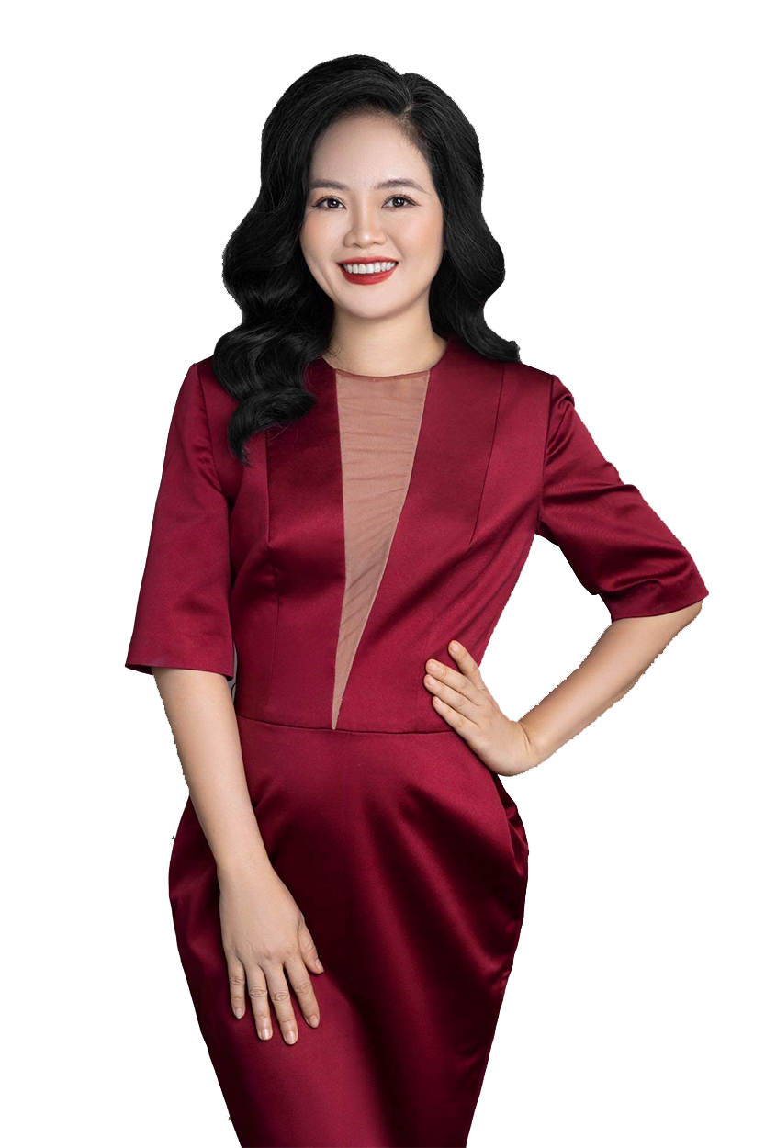
TRANG CHỦ
CÂU CHUYỆN
PHẢN HỒI
THÔNG TIN KHÓA HỌC
ĐĂNG KÝ
VỀ NHÀ SÁNG LẬP
“Bất cứ ai muốn thực hiện việc gì đều cần phải bắt đầu. Hầu hết mọi người bắt đầu mà chẳng có ý tưởng lớn lao vĩ đại nào sẵn trong đầu. Họ bắt đầu chỉ với 1 ý tưởng và hành động. Trải qua quá trình "làm", họ mới có thể xây dựng điều gì đó to lớn hơn. Không ai nghĩ Facebook sẽ thành công tới quy mô hàng tỷ người. Không ai tin máy tính sẽ có mặt ở trong mọi ngôi nhà. Tất cả mọi ý tưởng đều được xem là điên rồ cho đến khi được triển khai và thực hiện thành công.
CHÌA KHÓA NẰM Ở VIỆC CỨ BẮT ĐẦU ĐI.”
- Gary Vaynerchuk
CHỊ NGUYỄN QUỲNH ANH - FOUNDER BEAUTY COACH ACADEMY
Thuộc thế hệ netizen Việt đời đầu 1997-2000 với tấm bằng cử nhân Tài Chính Ngân Hàng tại Đại Học Monash ÚC. Hơn 20 năm làm việc chị đã có một sự nghiệp thành công trong các ngân hàng và quỹ đầu tư nước ngoài. Chị là cổ đông của một trong những kỳ lân công nghệ đầu tiên tại Việt Nam, và từng vận hành nhiều kinh doanh khác nhau.
Với con mắt nhà nghề của một chuyên gia phân tích thị trường, đánh giá các cơ hội đầu tư và kinh doanh, chị nhanh chóng nhận ra thị trường Beauty & Wellness là thị trường khổng lồ với tiềm năng lợi nhuận hấp dẫn và nhanh chóng nắm bắt cơ hội đầu tư vào xu hướng này.

Slide 5

TRANG CHỦ
CÂU CHUYỆN
PHẢN HỒI
THÔNG TIN KHÓA HỌC
ĐĂNG KÝ
QUÁ TRÌNH
Là netizen từ thời sinh viên và với chuyên ngành tài chính, chị Quỳnh Anh nhạy bén với các xu hướng công nghệ và nền kinh tế số, từ 2015 đã sớm nhận diện được tăng trưởng bùng nổ của mạng xã hội, các nền tảng số và thương mại điện tử. Đặc biệt là kể từ sau đại dịch, từ khoá cho giới kinh doanh và cả những người tham gia kinh doanh online là Gen C (thế hệ làm Content) - MIY (make it yourself- TỰ LÀM) - SIY (Sell it yourself - TỰ BÁN).
Tuy vậy, lúc mới bắt đầu tìm hiểu về lĩnh vực tiếp thị và bán hàng trực tuyến (internet marketing), chị Quỳnh Anh cũng gặp phải những khó khăn như tất cả người mới tham gia vào lĩnh vực này. Việc đầu tư vào các khoá đào tạo tốn nhiều thời gian, tiền bạc và công sức và vì vậy chị đồng cảm với những lời than thở của người mới rằng tốn tiền đi học các khóa học về internet marketing (tiếp thị trên internet) mà chẳng áp dụng được gì nhiều.
Lĩnh vực hoàn toàn mới mẻ này lại không có chương trình đào tạo chính quy, và vì thế việc tìm được chỗ học uy tín, chất lượng, đúng thầy đúng việc là yếu tố quyết định thành bại hơn cả mọi nỗ lực bạn bỏ ra dù là cho kinh doanh hay cho mục tiêu học hành đến nơi đến chốn của mình.
Vì thế trên con đường tìm kiếm và xây dựng chiến lược Bán hàng & marketing online hiệu quả cho ngành hàng Beauty, chị đã đúc kết thành một chương trình đào tạo huấn luyện chất lượng và hiệu quả nhất dành cho những ai muốn khởi nghiệp kinh doanh trong lĩnh vực mỹ phẩm và làm đẹp theo con đường sáng tạo nội dung và tiếp thị liên kết CHUYÊN NGHIỆP. Đây là kết quả của 7 năm miệt mài và hàng chục ngàn USD cho các khoá học quốc tế chất lượng nhất, hàng trăm đầu sách và tài liệu từ những chuyên gia internet marketing quốc tế hàng đầu và những đa triệu phú trong lĩnh vực còn rất mới mẻ và vô cùng tiềm năng này.
Đặc biệt nhất, đây là chương trình độc quyền và duy nhất trong phân khúc mỹ phẩm và làm đẹp với thị trường khổng lồ và lợi nhuận hấp dẫn. Triển khai từ năm 2017, Beauty Coach Academy đã thành công đào tạo hơn 5000 học viên và đạt được tăng trưởng vượt trội về doanh số, chiến thắng nhiều chương trình lớn của Nhãn hàng ở tầm khu vực và giúp cho hàng trăm học viên có được 1 thu nhập tốt từ công việc hoàn toàn mới mẻ và linh hoạt nhưng đầy tiềm năng này.

Slide 6

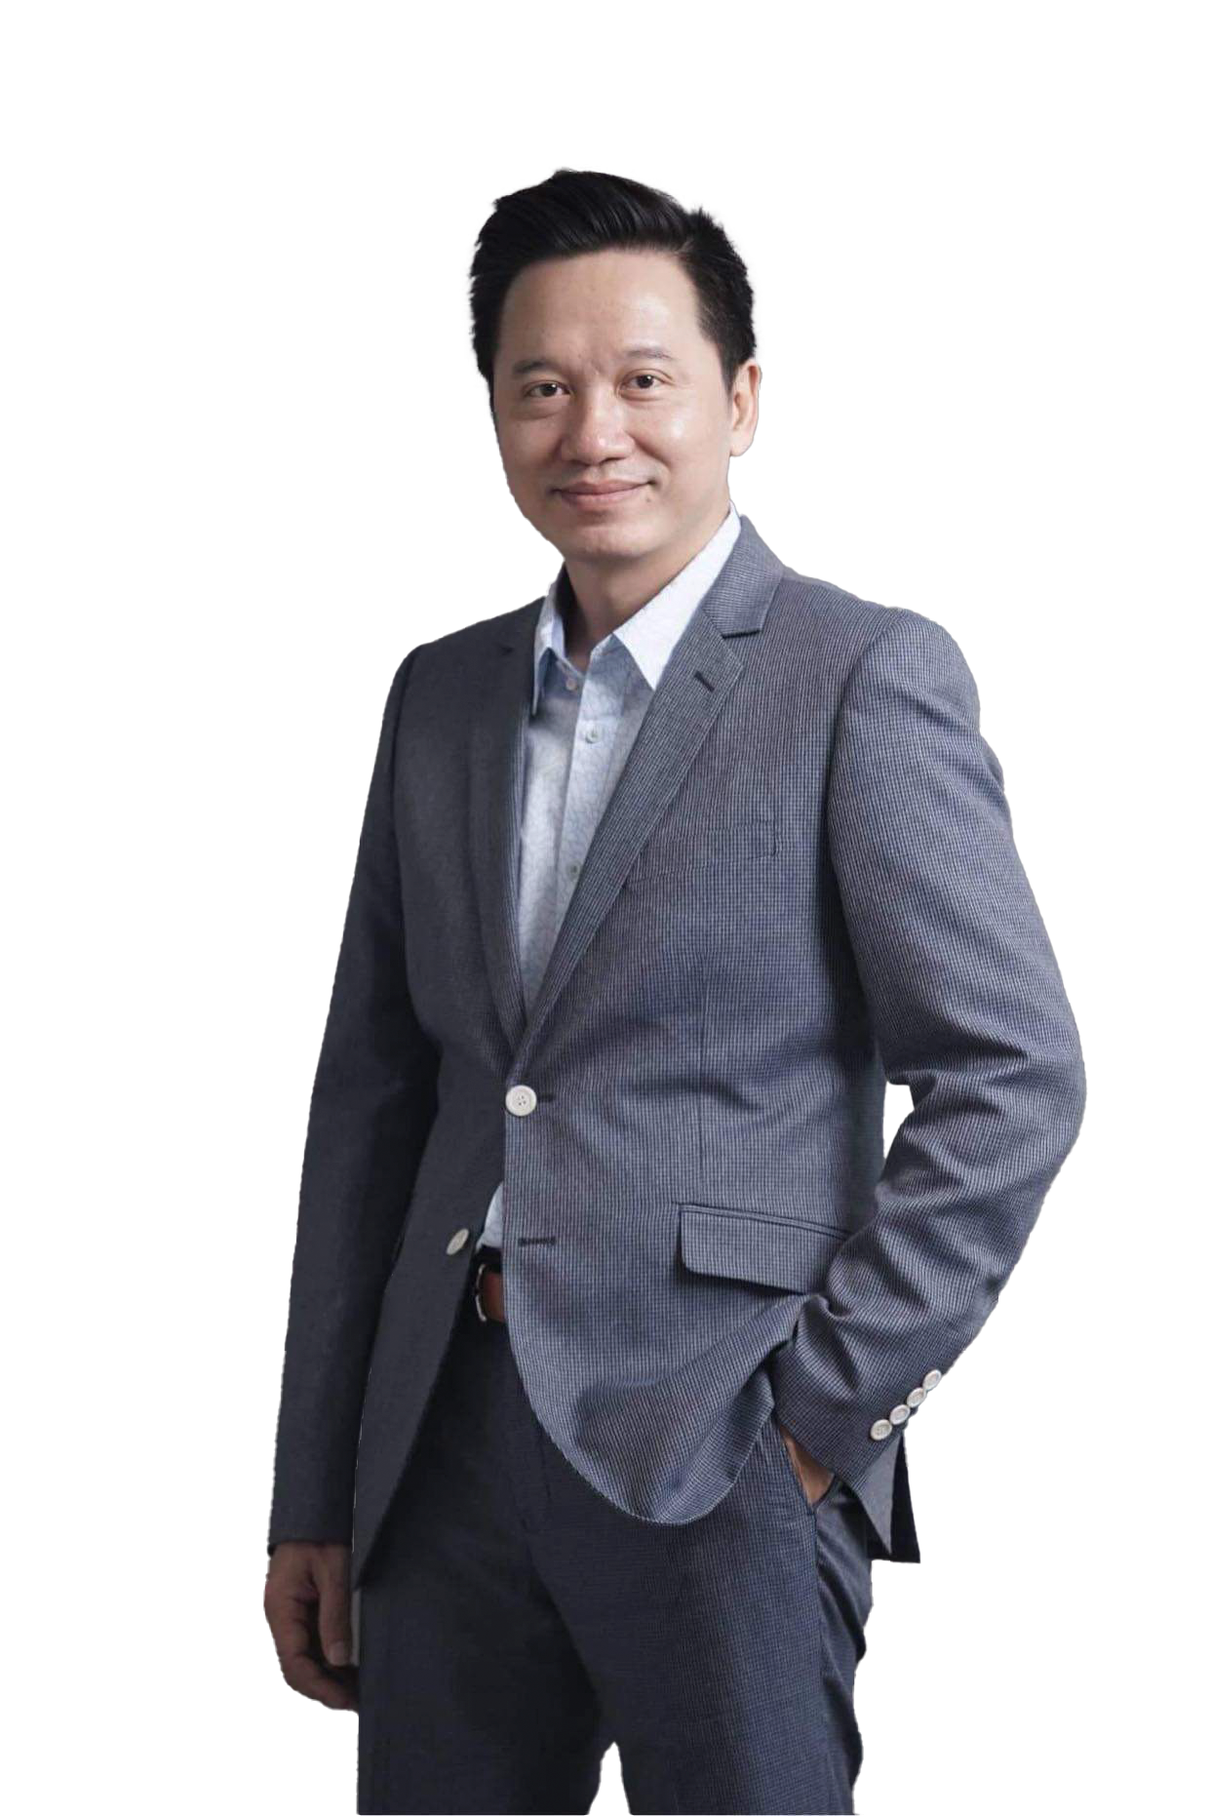
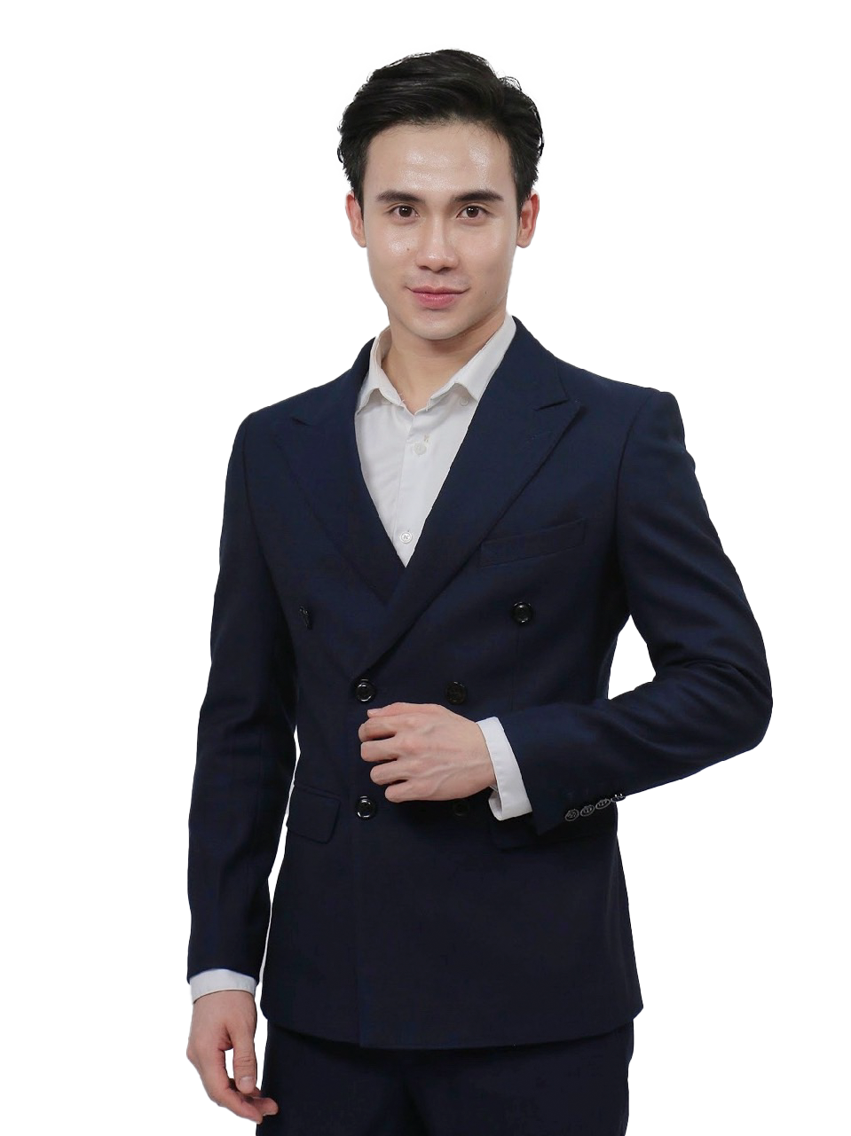
TRANG CHỦ
CÂU CHUYỆN
PHẢN HỒI
THÔNG TIN KHÓA HỌC
ĐĂNG KÝ
LÝ DO BẠN NÊN BẮT ĐẦU NGAY BÂY GIỜ
VỚI THỊ TRƯỜNG SẢN PHẨM BEAUTY & WELLNESS
Thị trường của ngành chăm sóc sức khỏe và làm đẹp luôn là một thị trường khổng lồ và hấp dẫn với quy mô 1500 tỷ USD, tăng trưởng đều 5-10% mỗi năm, và không giới hạn trong mỹ phẩm hay sản phẩm dưỡng da. Người tiêu dùng ngày nay sẵn sàng chi tiêu để có:
SỨC KHOẺ
DIỆN MẠO
VÓC DÁNG
DINH DƯỠNG
GIẤC NGỦ VÀ TINH THẦN
CHUYỂN ĐỔI SỐ CHO PHÉP TRẢI NGHIỆM NGƯỜI DÙNG VÀ GIAO DỊCH ĐƯỢC DIỄN RA THÔNG SUỐT, ĐA KÊNH.
Sự bùng nổ của người dùng MẠNG XÃ HỘI (SOCIAL MEDIA)
cho phép MỌI NGƯỜI đều có cơ hội chia sẻ những TRẢI NGHIỆM
CÁ NHÂN, TƯƠNG TÁC chưa từng có với một CỘNG ĐỒNG những người cam kết
TẠO SỰ ĐỘT BIẾN VỀ KẾT QUẢ KINH DOANH

Slide 7
WELL-BEING
AT WORK
2023
84%
NGƯỜI TRẢ LỜI KHẢO SÁT NÓI RẰNG
CẢI THIỆN SỨC KHỎE
Nguồn: Delloite
LÀ ƯU TIÊN HÀNG ĐẦU TRONG NĂM NAY.
74%
CHO RẰNG ĐIỀU ĐÓ QUAN TRỌNG HƠN CẢ VIỆC THĂNG TIẾN TRONG CÔNG VIỆC.

Slide 8
TRANG CHỦ
CÂU CHUYỆN
PHẢN HỒI
THÔNG TIN KHÓA HỌC
ĐĂNG KÝ
LÝ DO BẠN NÊN BẮT ĐẦU NGAY BÂY GIỜ
VỚI THỊ TRƯỜNG SẢN PHẨM BEAUTY & WELLNESS
Thị trường của ngành chăm sóc sức khỏe và làm đẹp luôn là một thị trường khổng lồ và hấp dẫn với quy mô 1500 tỷ USD, tăng trưởng đều 5-10% mỗi năm, và không giới hạn trong mỹ phẩm hay sản phẩm dưỡng da. Người tiêu dùng ngày nay sẵn sàng chi tiêu để có:
- Sức khoẻ
- Diện mạo
- Vóc dáng
- Dinh dưỡng
- Giấc ngủ và tinh thần
CHUYỂN ĐỔI SỐ CHO PHÉP TRẢI NGHIỆM NGƯỜI DÙNG VÀ GIAO DỊCH ĐƯỢC DIỄN RA THÔNG SUỐT, ĐA KÊNH.
Sự bùng nổ của người dùng MẠNG XÃ HỘI (SOCIAL MEDIA)
cho phép MỌI NGƯỜI đều có cơ hội chia sẻ những TRẢI NGHIỆM
CÁ NHÂN, TƯƠNG TÁC chưa từng có với một CỘNG ĐỒNG những người cam kết
TẠO SỰ ĐỘT BIẾN VỀ KẾT QUẢ KINH DOANH

Slide 9
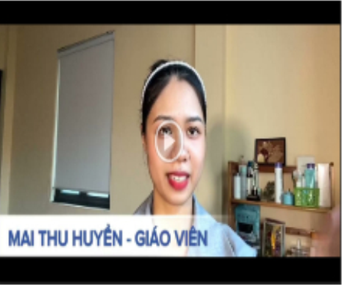
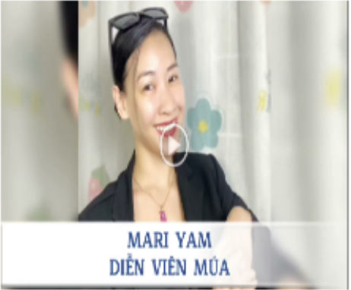


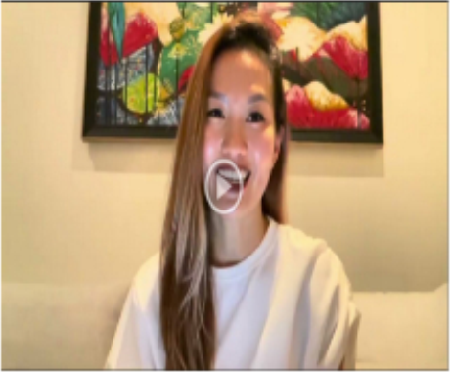

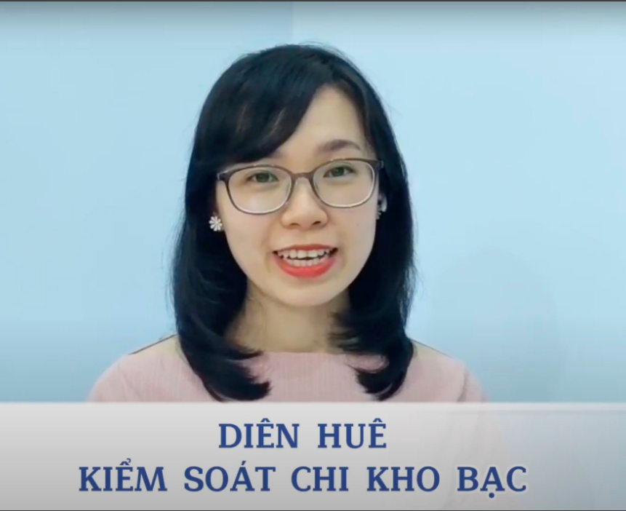
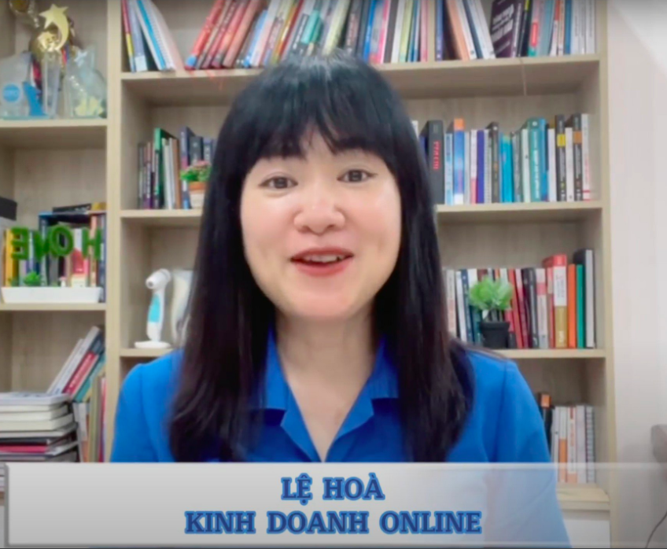
TRANG CHỦ
CÂU CHUYỆN
PHẢN HỒI
THÔNG TIN KHÓA HỌC
ĐĂNG KÝ
PHẢN HỒI CỦA HỌC VIÊN
UPDATE THUMBNAIL FINAL THEO LINK YTB KHÁCH HÀNG CUNG CẤP
MAI THU HUYỀN
MARI YAM
HỒNG NHUNG
PHƯƠNG NGA
UPDATE THUMBNAIL FINAL THEO LINK YTB KHÁCH HÀNG CUNG CẤP
PHƯƠNG PETRIDIS
TƯỜNG VI
DIÊN HUÊ
LỆ HÒA

Slide 10

TRANG CHỦ
CÂU CHUYỆN
PHẢN HỒI
THÔNG TIN KHÓA HỌC
ĐĂNG KÝ
THÔNG TIN KHÓA HỌC
Ngày hôm nay, bạn không cần phải có nhiều tài sản để khởi nghiệp. Ngay cả khi bạn muốn trở thành doanh nhân, nghệ sĩ, influencer (người có ảnh hưởng trên mạng xã hội) thì CHI PHÍ HẦU NHƯ BẰNG 0. Chỉ cần một chiếc smartphone có kết nối Internet, bạn CÓ THỂ LÀM MỌI THỨ.
Nếu bạn BẮT ĐẦU TỪ CON SỐ 0, người tự doanh/ khởi nghiệp 1 người, DÙ KHÔNG VỐN, ÍT VỐN, chưa có nhiều kiến thức thì bạn chỉ cần nắm vững các khái niệm cơ bản là có thể bắt đầu tìm kiếm khách hàng online. Điều duy nhất cần làm là lúc này là hãy bắt đầu học. Mọi triệu phú đều có một điểm chung, đó là họ đặt đặt giáo dục lên hàng đầu và học liên tục không ngừng nghỉ.
Hiểu được nhu cầu tìm kiếm chương trình đào tạo bài bản từ A-Z chuẩn quốc tế và bám sát thực tế, BEAUTY COACH ACADEMY đã chắt lọc và đóng gói 10 năm kinh nghiệm làm tiếp thị online qua KHOÁ HỌC QUICK START dành cho các bạn muốn trở thành người kinh doanh chuyên nghiệp trong lĩnh vực làm đẹp. Chương trình được dày công biên soạn, liên tục thử nghiệm và cập nhật trong suốt 6 năm bởi nhà sáng lập với nền tảng học vấn quốc tế, đã khởi nghiệp thành công với một start-up công nghệ lớn. Chương trình được giảng dạy bởi đội ngũ giảng viên kinh nghiệm thực chiến lão luyện trong ngành làm đẹp.
ĐĂNG KÝ NGAY

Slide 11

TRANG CHỦ
CÂU CHUYỆN
PHẢN HỒI
THÔNG TIN KHÓA HỌC
ĐĂNG KÝ
TẠI SAO BẠN NÊN BẮT ĐẦU NGAY VỚI Ý TƯỞNG
TRỞ THÀNH MỘT BEAUTY AFFILIATE?
Bạn có thể tận dụng chương trình đào tạo huấn luyện và hệ sinh thái của Beauty Coach Academy để có thể xây dựng kinh doanh riêng của chính mình, xây dựng thương hiệu cá nhân riêng của mình trong thị trường skincare và mỹ phẩm làm đẹp.
Trang bị những kiến thức chuyên môn nền tảng và kỹ năng giúp cho bạn có thể kinh doanh thành công trong kỷ nguyên số (sau đại dịch). Đó là năng lực sáng tạo nội dung, online marketing, giao tiếp và bán hàng.
SÁNG TẠO NỘI DUNG
&
LÀM TTLK CHUYÊN NGHIỆP
TRONG LĨNH VỰC BEAUTY
Trở thành chuyên gia có kiến thức chuyên sâu về các giải pháp làm đẹp hiệu quả: Chăm Sóc Da (Skincare) - Vóc Dáng (Fitness) - Dinh Dưỡng (Nutrition), tuân thủ đúng các quy trình chuyên môn trước - trong - sau để chăm sóc khách hàng hiệu quả.
Bạn sẽ được thay đổi tư duy và trang bị một kế hoạch làm việc và hành động chi tiết để có thể đạt được bất kỳ mục tiêu cá nhân nào mà bạn mong muốn.
ĐĂNG KÝ NGAY
Xây dựng hình ảnh cả nhân của một Beauty Affiliate hướng tới các giá trị
XINH ĐẸP - CHUYÊN NGHIỆP - TƯƠI MỚI.

Slide 12

TRANG CHỦ
CÂU CHUYỆN
PHẢN HỒI
THÔNG TIN KHÓA HỌC
ĐĂNG KÝ
HỌC GÌ ĐỂ CÓ THỂ HOÀN TOÀN LÀM CHỦ
CÁC HOẠT ĐỘNG SALES & MARKETING ONLINE
Nguyên lý chọn Sản Phẩm và Ngách - Phân tích cơ hội
Xây dựng Phễu Bán Hàng
Thiết kế OFFER & Ads
Kỹ năng Giao tiếp & Bán hàng –
Thấu hiểu, nắm bắt tâm lý
Công cụ để sản xuất Nội Dung đều đặn trên Mạng xã hội để tăng người theo dõi & chuyển đổi
ƯU ĐÃI LỚN NHẤT
CHƯƠNG TRÌNH HỌC 12 TUẦN
Kiến thức chuyên môn và kiến thức sản phẩm Skincare - Dinh Dưỡng - Vóc Dáng
ĐĂNG KÝ NGAY

Slide 13


TRANG CHỦ
CÂU CHUYỆN
PHẢN HỒI
THÔNG TIN KHÓA HỌC
ĐĂNG KÝ
KHAI GIẢNG
26 | 10 | 2023
50%
GIẢM
HỌC PHÍ
15.000.000
QUÀ TẶNG GIÁ TRỊ LÊN ĐẾN
VND
MIỄN PHÍ
THAM GIA TẤT CẢ CÁC LỚP ĐÀO TẠO KHÁC
ĐĂNG KÝ NGAY

Slide 14
TRANG CHỦ
CÂU CHUYỆN
PHẢN HỒI
THÔNG TIN KHÓA HỌC
ĐĂNG KÝ
GIẢM 50% HỌC PHÍ
KHAI GIẢNG
26 | 10 | 2023
Quà tặng giá trị lên đến 15.000.000 VND
MIỄN PHÍ tham gia tất cả các lớp đào tạo khác
ĐĂNG KÝ NGAY

Slide 15
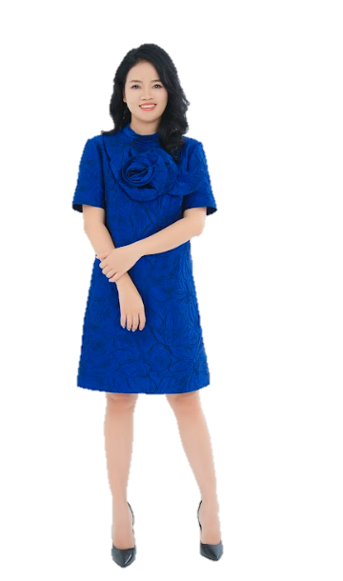



TRANG CHỦ
CÂU CHUYỆN
PHẢN HỒI
THÔNG TIN KHÓA HỌC
ĐĂNG KÝ
TÍCH LUỸ KIẾN THỨC MỚI - THỰC HÀNH VÀ LÀM
CÓ NGAY THU NHẬP
HỌC TRỰC TUYẾN 12 BUỔI ONLINE TỪ NHÀ SÁNG LẬP BCA
HƯỚNG DẪN 1:1 TỪ COACH GIÀU KINH NGHIỆM, CÓ THÀNH TÍCH CAO
LỚP MASTERMIND - THỰC HÀNH & THỰC CHIẾN
Link đăng ký nhận tư vấn chi tiết: https://forms.gle/xZXPqZC7s45SuzEg7
ĐĂNG KÝ NGAY

Slide 16
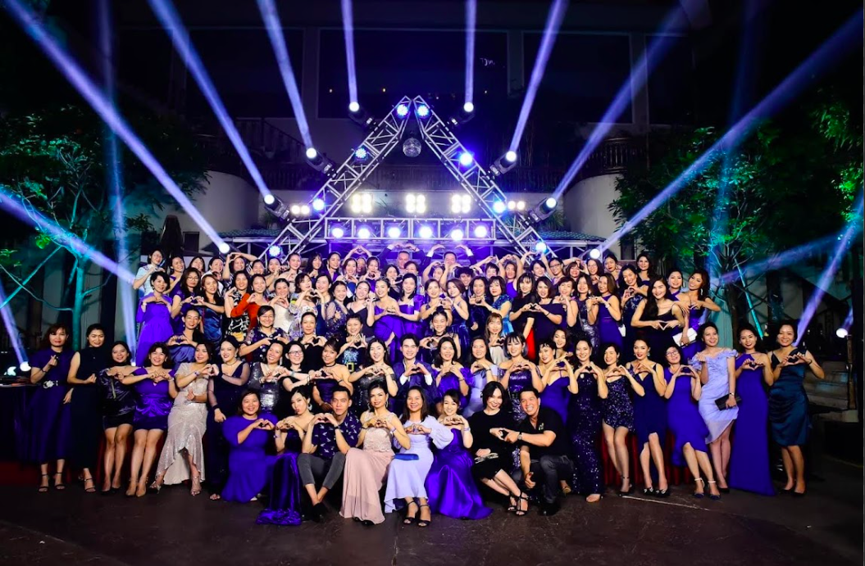
TRANG CHỦ
CÂU CHUYỆN
PHẢN HỒI
THÔNG TIN KHÓA HỌC
ĐĂNG KÝ

Slide 17
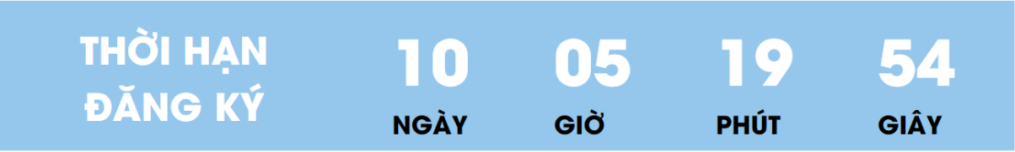
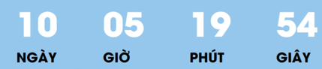
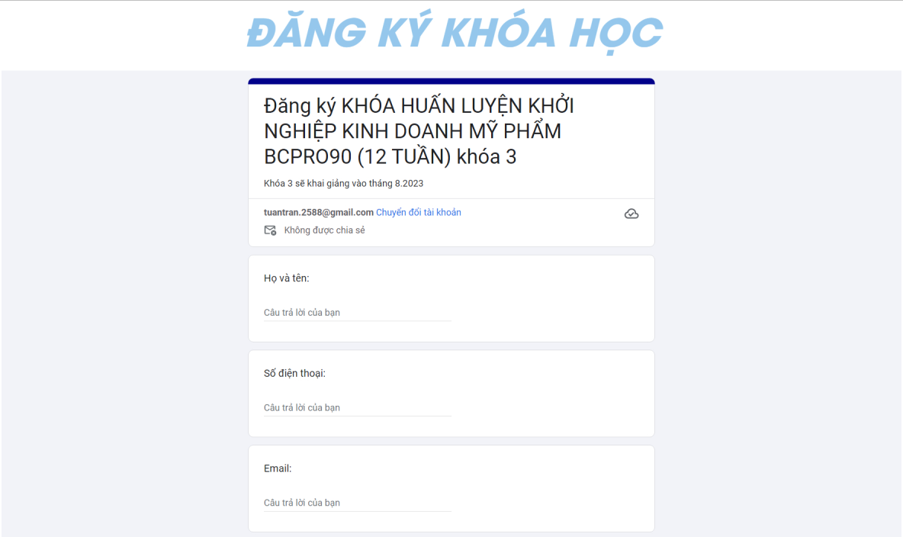
TRANG CHỦ
CÂU CHUYỆN
PHẢN HỒI
THÔNG TIN KHÓA HỌC
ĐĂNG KÝ
CHỈ CÒN
ĐỂ NHẬN
ƯU ĐÃI
NGÀY
GIỜ
PHÚT
GIÂY

Slide 18
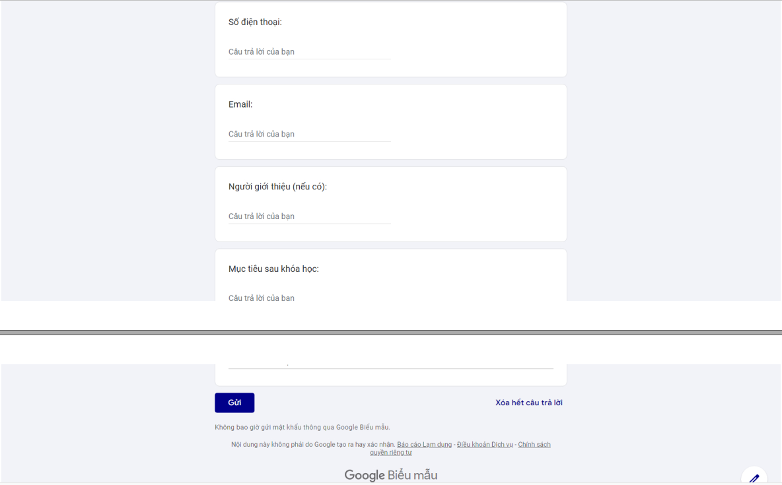
TRANG CHỦ
CÂU CHUYỆN
PHẢN HỒI
THÔNG TIN KHÓA HỌC
ĐĂNG KÝ

